Slide 1

Fortico Smart Home
Une maison qui vous obéit au doigt et à l’œil.
Commencer

Slide 2
Fortico Smart Home
Mode Offline
Mode Online

Slide 3
Fortico Smart Home
Mode Offline
Si vous n’avez pas accès à internet, vous pouvez utiliser le module en mode offline, les modules crée des points d’accès et votre Pc ou votre Smart phone se connecte déçus
Mode Online

Slide 4
Fortico Smart Home
Mode Offline
Mode Online
Votre module se connecte à votre routeur Wi-Fi

Slide 5


Fortico Smart Home
Login
Crée votre compte en toute simplicité
Email
Mot de passe
Ce souvient de moi
Login
La technologie au cœur de votre maison
Vous n'avez pas encore de compte?
Crée un compte
Continuer avec Google

Slide 6

Se connecter avec Google
Fortico
F
Sélectionner un compte
fortico@gmail.com
Antonio
Pour accéder à l’application Fortico Smart Home
A
antonio@gmail.com
Utiliser un autre compte
Avant d’utiliser l’appli Fortico Smart Home, vous pouvez consulter ses Regèle de confidentialité et ses Conditions d’utilisation.
Confidentialité
Condition d’utilisation

Slide 7
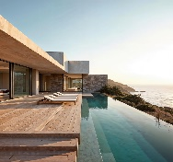
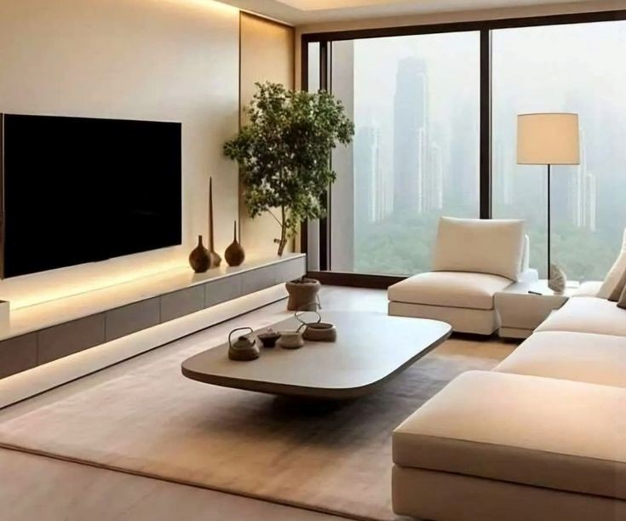





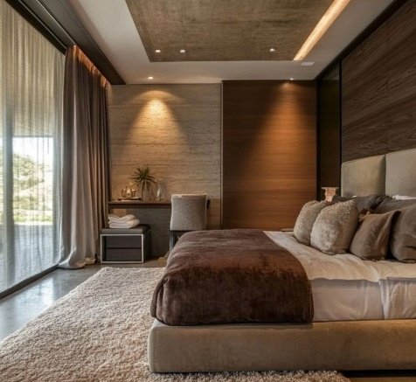
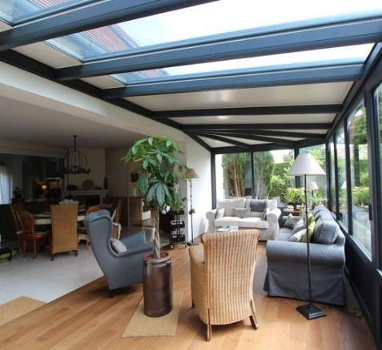










Fortico Smart Home
Mode: Online
Tamatave, 501
3 Septembre
Thu. 11:22
My Home
70%
89%
25°C
Home
Bedroom
Live
FHD ˅
Veranda
Live
FHD ˅
Devices
Room
Add devices
Full screen
Full screen
Scène
Accès
Light
…
Clim-5602
…
Sonnette-4534
…
Settings
SmartSwitch-xxxx
Déconnecter

Slide 8
Fortico Smart Home
Mode: Online
Tamatave, 501
3 Septembre
Thu. 11:22
My Home
00%
00%
00°C
Home
Devices
Room
Add caméra
Add devices
Scène
Accès
Add devices
Settings
Déconnecter

Slide 9






Fortico Smart Home
Mode: Online
Devices
Equipement
Nom
Adresse mac
Emplacement
Statut
Date de mise en service
My Home
Home
Smart switch V1 M1
C8:C7:A3:3F:6C:3F
Séjour
12/05/25
. . .
Devices
Room
Prise connecter
C8:C10:A4:2F:6C:3A
Cuisine
18/05/25
. . .
Add devices
Scène
Climatiseur
F8:C9:A3:2F:6C:3A
Chambre bébé
12/05/25
. . .
Accès
Sonnette
J8:C9:A3:2F:6C:3F
Véranda
15/05/25
. . .
Settings
Déconnecter
Station météo
K8:C9:A3:2F:6C:3F
Véranda
20/05/25
. . .

Slide 10
Fortico Smart Home
Mode: Online
Devices
Equipement
Nom
Adresse mac
Emplacement
Statut
Date de mise en service
My Home
Home
Smart switch V1 M1
C8:C7:A3:3F:6C:3F
Séjour
12/05/25
. . .
A propos
Devices
Room
Prise connecter
C8:C10:A4:2F:6C:3A
Cuisine
18/05/25
. . .
Add devices
Scène
Climatiseur
F8:C9:A3:2F:6C:3A
Chambre bébé
12/05/25
. . .
Accès
Sonnette
J8:C9:A3:2F:6C:3F
Véranda
15/05/25
. . .
Settings
Déconnecter
Station météo
K8:C9:A3:2F:6C:3F
Véranda
20/05/25
. . .

Slide 11
Fortico Smart Home
Mode: Online
Devices
My Home
A propos
Home
Nom :
Smart switch
Devices
Model :
V1-M1
Room
Wi-Fi :
802.11b/g/n 2,4GHz
Add devices
Input :
110/230Vac-50/60Hz
Output :
110/230Vac-50/60Hz
Scène
Max load :
10A
Accès
Adresse IP :
192.168.4.1
Settings
Adresse mac :
F8:C9:A3:2F:6C:3A
Déconnecter
Retour

Slide 12





Fortico Smart Home
Mode: Online
Add devices
Eclairage
My Home
Smart switch V1 M1
Prise connecté
. . .
Home
Climatiseur
Devices
Smart switch V1 M2
. . .
Sonnette
Room
Station météo
Smart switch V3 M1
. . .
Add devices
Détecteur de gaz
Détecteur de présence
Scène
Capteur Température et humidité
Accès
Settings
Détecteur de porte
Déconnecter

Slide 13
Fortico Smart Home
Mode: Online
Add devices
Eclairage
My Home
Smart switch V1 M1
Prise connecté
. . .
Home
A propos
Climatiseur
Devices
Smart switch V1 M2
. . .
Sonnette
Room
Station météo
Smart switch V3 M1
. . .
Add devices
Détecteur de gaz
Détecteur de présence
Scène
Capteur Température et humidité
Accès
Settings
Détecteur de porte
Déconnecter

Slide 14
Fortico Smart Home
Mode: Online
Add devices
Eclairage
A propos
My Home
Prise connecté
Home
Nom :
Smart switch
Climatiseur
Devices
Model :
V1-M1
Sonnette
Room
Station météo
Wi-Fi :
802.11b/g/n 2,4GHz
Add devices
Détecteur de gaz
Input :
110/230Vac-50/60Hz
Détecteur de présence
Output :
110/230Vac-50/60Hz
Scène
Capteur Température et humidité
Max load :
10A
Accès
Détecteur de porte
Adresse IP :
192.168.4.1
Settings
Adresse mac :
F8:C9:A3:2F:6C:3A
Déconnecter

Slide 15
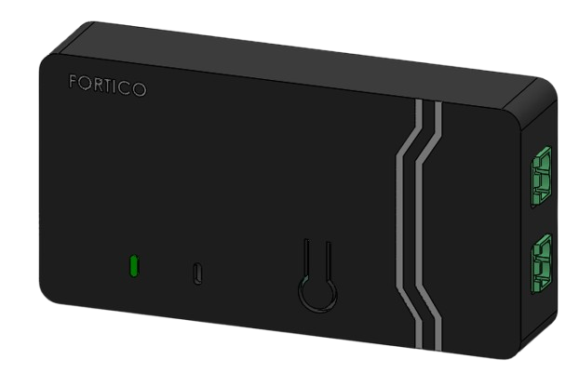
Fortico Smart Home
Mode: Online
Add devices
Smart switch V1 M1
Eclairage
My Home
Brancher votre appareille
Prise connecté
Home
Climatiseur
Devices
Sonnette
Room
Station météo
Add devices
Détecteur de gaz
Détecteur de présence
Scène
Capteur Température et humidité
Accès
Veuillez vous assurer que le voyant vert s’allume.
Settings
Détecteur de porte
Déconnecter
Suivant

Slide 16
Fortico Smart Home
Mode: Online
Add devices
Smart switch V1 M1
Eclairage
My Home
Brancher votre appareille
Prise connecté
Home
Climatiseur
Devices
Sonnette
Room
Station météo
Add devices
Détecteur de gaz
Détecteur de présence
Scène
Capteur Température et humidité
Accès
Un point d’accès est crée avec un SSID: Smart-xxxx et mot de passe par défaut Fortico.1234.
Settings
Détecteur de porte
Déconnecter
Retour
Suivant

Slide 17


Fortico Smart Home
Mode: Online
Add devices
Smart switch V1 M1
Eclairage
My Home
Connexion au module
Prise connecté
Home
Climatiseur
Devices
Sélectionnez le point d’accès Wi-Fi et saisissez le mot de passe.
Sonnette
Room
Station météo
Add devices
Détecteur de gaz
Nom point d’accès
Sélectionner le Wi-Fi
Détecteur de présence
Scène
Capteur Température et humidité
Mot de passe
Accès
Settings
Détecteur de porte
Connecter
Déconnecter

Slide 18
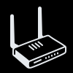
Fortico Smart Home
Mode: Online
Add devices
Smart switch V1 M1
Eclairage
My Home
Configuration module
Connecter au module SmartSwitch-XXXX
Prise connecté
Home
Climatiseur
Devices
Sonnette
Room
Station météo
Add devices
Détecteur de gaz
Détecteur de présence
Scène
Capteur Température et humidité
Entrer les paramètre du routeur afin que le module puisse y connecter
Accès
Settings
Détecteur de porte
Déconnecter
Retour
Suivant

Slide 19

Fortico Smart Home
Mode: Online
Add devices
Smart switch V1 M1
Eclairage
My Home
Prise connecté
Sélectionnez le réseau Wi-Fi 2,4 GHz et saisissez le mot de passe.
Home
Climatiseur
Devices
Si votre Wi-Fi est 5 GHz, veuillez le réglez sur 2,4GHz
Sonnette
Room
×
Wi-Fi – 50GHz
Station météo
√
Wi-Fi – 2.4GHz
Add devices
Détecteur de gaz
Détecteur de présence
Scène
Capteur Température et humidité
Accès
SSID
Sélectionner le Wi-Fi
Settings
Détecteur de porte
Mot de passe
Déconnecter
Connecter

Slide 20
Fortico Smart Home
Mode: Online
Add devices
Smart switch V1 M1
Eclairage
My Home
Module connecter avec succès
Prise connecté
Home
Climatiseur
Devices
Sonnette
Room
Station météo
Add devices
Détecteur de gaz
Détecteur de présence
Scène
Capteur Température et humidité
Accès
Votre module est maintenant connecter
Settings
Détecteur de porte
Déconnecter
Suivant

Slide 21

Fortico Smart Home
Mode: Online
Add devices
Smart switch V1 M1
Eclairage
My Home
Prise connecté
Home
Climatiseur
Light
SmartSwitch-xxxx
…
Devices
Sonnette
Room
Station météo
Add devices
Détecteur de gaz
Détecteur de présence
Scène
Capteur Température et humidité
Accès
Settings
Détecteur de porte
Déconnecter

Slide 22
Fortico Smart Home
Mode: Online
Add devices
Eclairage
My Home
Smart switch V1 M1
Prise connecté
. . .
Home
Climatiseur
Devices
Smart switch V1 M2
. . .
Sonnette
Room
Station météo
Smart switch V3 M1
. . .
Add devices
Détecteur de gaz
Détecteur de présence
Scène
Capteur Température et humidité
Accès
Settings
Détecteur de porte
Déconnecter

Slide 23









Fortico Smart Home
Mode: Online
Room
Chambre à coucher
My Home
Home
Chambre bébé
Séjour
Devices
Salle de bain
Room
Véranda
Add devices
Garage
Veuillez ajouter des équipement
Scène
Cuisine
Plus
Accès
Settings
Déconnecter

Slide 24



Fortico Smart Home
Mode: Online
Scène
My Home
Home
Light All
Planification mode
Mouvement
SmartSwitch-xxxx
…
Devices
Room
Add devices
Scène
Accès
Settings
Déconnecter

Slide 25
Fortico Smart Home
Mode: Online
Planification mode
My Home
Appareil
>
Home
Jour
>
Devices
Heure ON
🕒
--:--
🕒
Heure OFF
--:--
Room
🕒
Hebdomadaire ?
Add devices
Ajouter au planning
Scène
📅 Planning
Accès
Appareil
Jour
Heure ON
Heure OFF
Hebdomadaire
Action
Settings
Smart Switch
Lundi
05:29
06:29
Oui
Supprimer
Déconnecter

Slide 26

1
Fortico Smart Home
Tamatave, 501
2
3 Septembre
5
Thu. 11:22
My Home
70%
89%
25°C
3
Home
Bedroom
Live
FHD ˅
Veranda
Live
FHD ˅
Devices
6
6
Room
Add devices
Full screen
4
Full screen
Scène
7
7
7
7
Accès
Light
Settings
Ampoule led Ingelec
8

Slide 27
Color palette
#252e44
#07CEC9
RGB(37, 46, 68)
rgb(7, 206, 201)
#1e293f
#4A4A58
RGB(30, 41, 63)
#E6EAEE
RGB(74, 74, 88)
#2f3c4f
rgb(230, 234, 238)
RGB(47, 60, 79)

Slide 28
Police utiliser
Calibri

Slide 29
Taches
Groupe 1:
Structure générale
Groupe 2:
1 + 2
Groupe 3:
3 + 6
Groupe 4:
5
Groupe 5:
7 + 8

